Slide 1
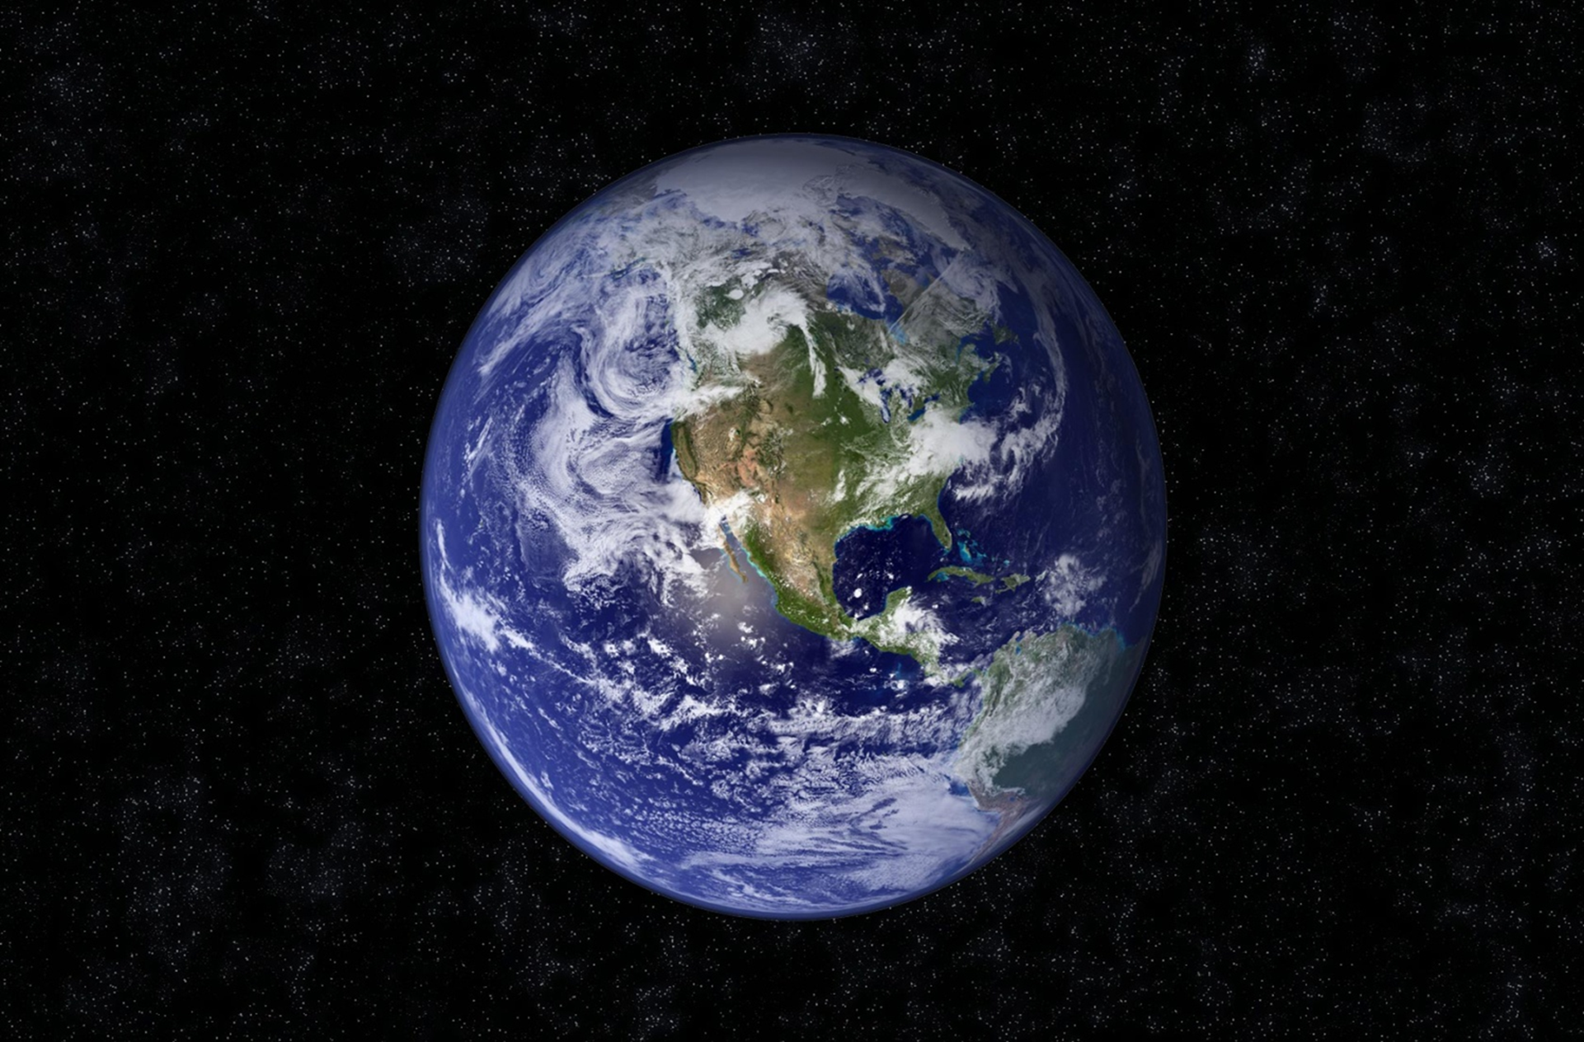
Північна Америка

Slide 2
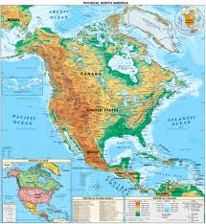
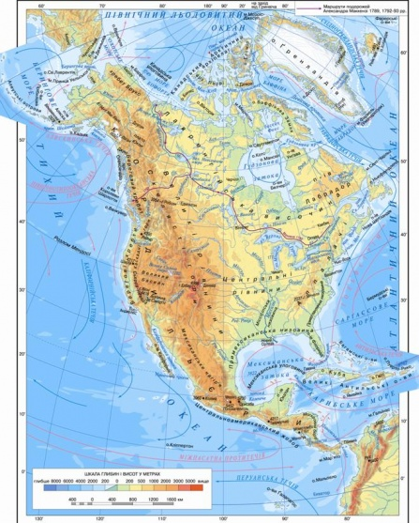
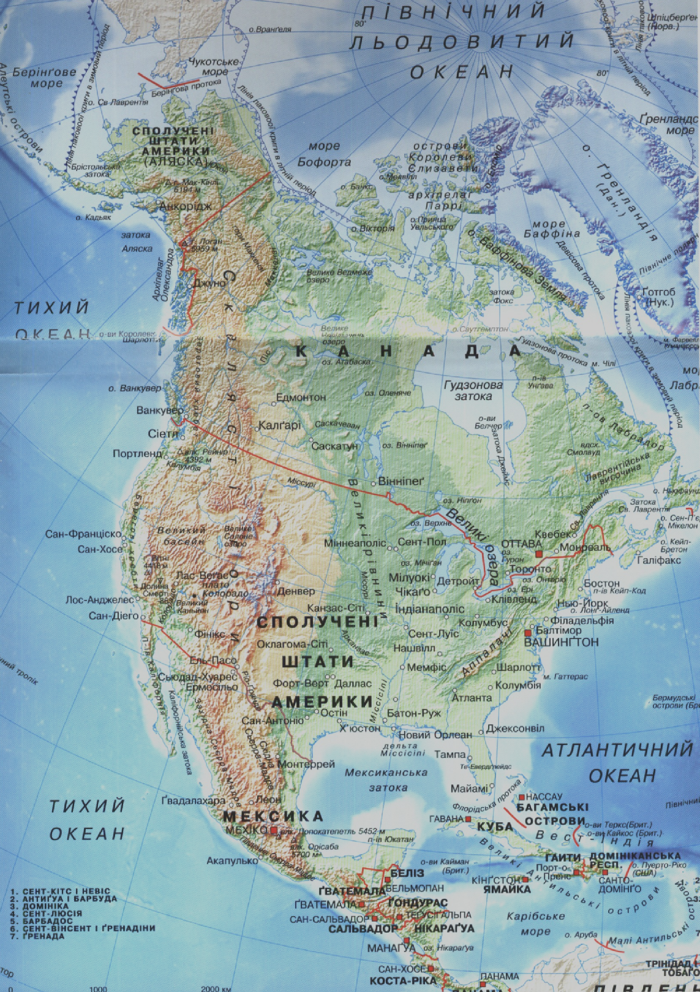
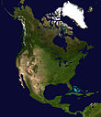
Фізична карта

Slide 3
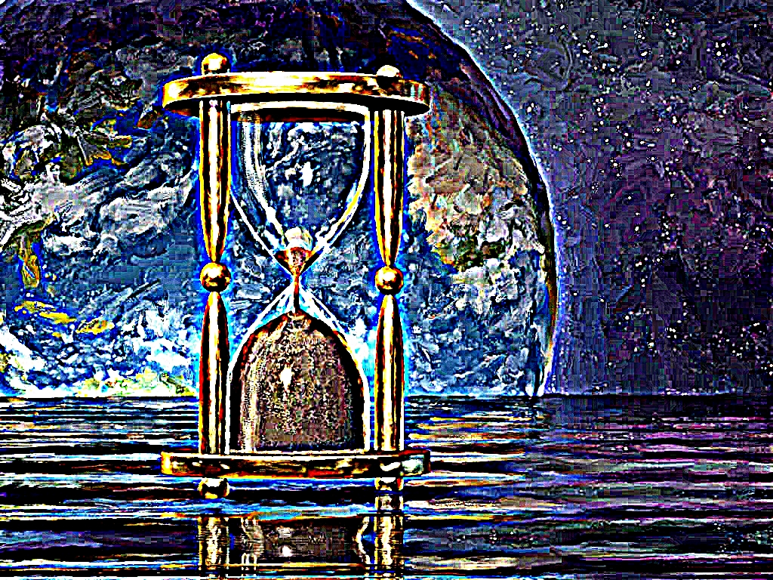
Дослідження
Дослідження

Slide 4
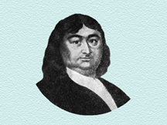
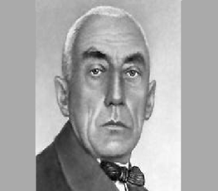
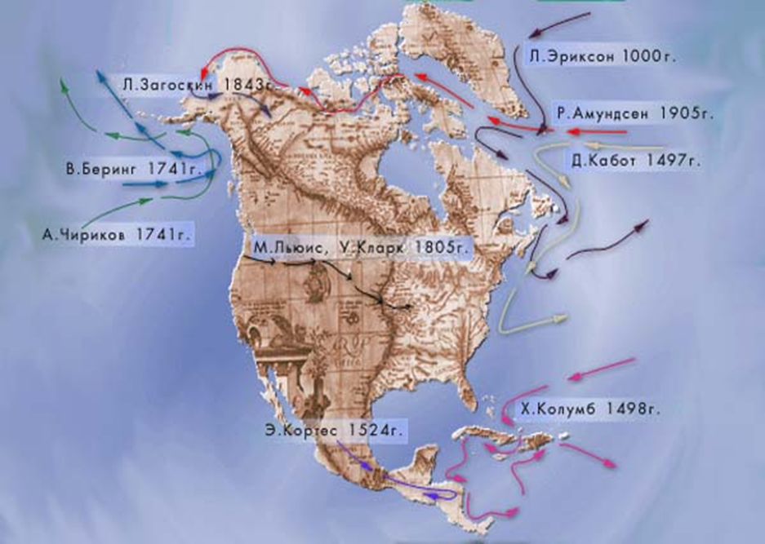
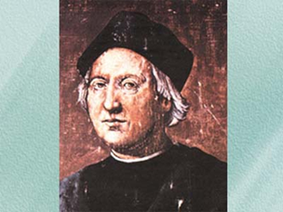
Руаль Амундсен
Вітус Беринг
Христофор Колумб

Slide 5
Загальна інформація
Площа (включаючи острови) | 24 228 000 км²
Площа островів | 4 100 000 км²
Довжина берегової лінії | 75 500 км
Середня висота над рівнем моря | 700
Найбільша висота над рівнем моря | (г. Мак-Кінлі) 6 193
Найменша висота над рівнем моря | —85 м Долина Смерті
Найпівнічніша точка | мис Мерчисон 71°58′ пн. ш.94°28′ зх. д.
Найпівденніша точка | мис Мар'ято 7°12′ пн. ш. 80°52′ зх. д.
Найзахідніша точка | мис Принца Уельського 65°35′ пн. ш.168°05′ зх. д.
Найсхідніша точка | мис Сент-Чарльз 52°24′ пн. ш.55°40′ зх. д.
Чисельність населення: | — млн. мешканців
Густота населення: | 22,9 осіб/км²

Slide 6
Материк омивається Тихим океаном з Беринговим морем, затоками Аляска і Каліфорнійською, Атлантичним океаном з морем Лабрадор, затоками Св. Лаврентія, Карибською і Мексиканською, Північним Льодовитим океаном з морями Бофорта, Баффіна, Гудзоновою затокою. Сполучається з Південною Америкою Панамським перешийком, від Азії відокремлена Беринговою протокою.
Береги континенту сильно розчленовані на півночі, північному заході й північному сході. Істотний вплив на природу Північної Америки мають і морські течії, що омивають її береги: Аляскинська, Каліфорнійська,Лабрадорська і течія Гольфстрім.

Slide 7
